Slide 1


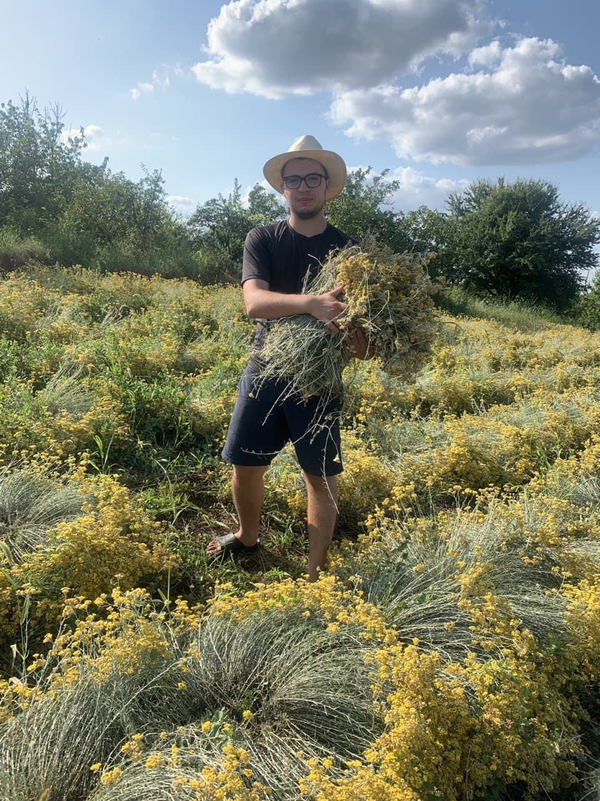
Melnic Cristian ,22 ani
Republica Moldova, Chișinău
Sfera: Procesarea plantelor aromatice,medicinale și condimentare(P.A.M)
Competențe:
-Dirijarea prcoselor de afacere
-Vînzări
-Motivație
-Am creat un produs și brand(Florado) cu carater natural și autohton timp de un an.

Slide 2




Plante aromatice, o soluție reală în dezvoltarea unei agriculturi susțenabile
Obiectivele propuse:
Actualitatea dezvoltării unei agriculturi sustenabile prin cultivarea plantelor Aromatice și medicinale
Istoricul dezvoltării sectorului în Republica Moldova- perspective și oportunități.
Situația mondială în domeniul producerii și procesării plantelor aromatice(PA)
Produsul final-metode de procesare și domeniile de întrebuințare.
Aspecte economico-financiare în cultivarea Plantelor aromatice.
Metode de obținerea produselor din plante Aromatice și medicinale
Sortimentul soiurilor adaptate și recomandate pentru condițiile pedo-climaterice ale republicii Moldova.
Riscuri și oportunități

Slide 3
Istoricul dezvoltării sectorului în Republica Moldova perspective și oportunități.
1.Dezvoltarea acestui sector în RM este strâns legat de fosta URSS.
2.Succesul și sortimentul plantelor propuse spre cercetare intensivă cultivare și și procesare în această ramură îi revine Stațiunii pentru Plante Oleaginoase și Eterooleaginoase fondată 1948 ca filială a Institutului Unional de Profil din Krasnodar (Russia), Stațiunile Biologice, Grădini botanice, Laboratoarele Științifice.
3.Perioada de succes în RM sa început în anii 1970, când sau format cele 6 stații experimentale zonale și o serie de gospodării semincere. Institutul a făcut obiectul unei rețele de gospodării experimentale situate în diferite regiuni ale țării: Moldova, Armenia, Ucraina, Regiunea Voznesensk, Alekseevka, Regiunea Sukhumi
4.Moldova în fosta URSS este cea mai mare regiune pentru cultivarea culturilor de ulei esențial: mentă, trandafiri, lavandă, salvie coriandrul, fenicul, mărar. Ocupă locul 3 în ceea ce privește suprafața culturilor etero-oalignoase.
5.Producția a ajuns la aproape 150-170 de tone de uleiuri esențiale sau mai mult de 40% din producția totală a Uniunii, inclusiv: 2-2,5 tone ulei de trandafir, 65-85 tone lavandă, 25-30 tone fenicul, mărar și mentă fiecare.
6.Industria a oferit locuri de muncă pentru mai mult de 8 mii de persoane.

Slide 4
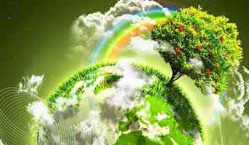
Factorii care influențează producția și calitatea plantelor PAM
Factorii ecologici:
Condițiile climatice:
Temperatura- ex. p/u germinare
la Foeniculum 6-8C, Coriandrum 4-6C
umeditatea- iubitoare de apa, rezistente la lipsa de apă
Lumina- iubitoare de lumină(producătoare de uleiuri volatile), condiții de lumină mai scăzută(Rostopasca, Lăcrămioara, Ghiocelul, Fragii de pădure, Pătlagina)
vîntul- duce la micșorarea cantității de ulei
Solul- însușirele fizico-chimice, biologice, textura, structura, pH-ul, gradul de aprovizionare cu elemente nutritive, expoziția, amplasarea. De ex: soluri nisipoase – Lemnul dulce, Săpunărița; soluri ușoare- plante ce dezvoltă stoloni, bulbi, rădăcini; terenuri bălțite-Obigeana etc.
zonarea- zona umedă și răcoroasă(regim pluviometric 600-750mm temperaturi medii7,5-8,5C r.subcarpatică, intramontane, zona uscată și călduroasă-(475-600mm, t medie10-11C)

Slide 5
Oportunități - Plante aromatice
PLANTE ETERO - OLEAGINOASE
Industria ușoară
Industria alimentară
Industria construcţiilor
Medicina fitoterapeutică
Industria farmaceutică
Industria cosmetologică şi parfumerie
Industria de maşini
Ceai, dulceață, condiment, aromatizarea vinurilor, conservant
Elemente de decor, frânghii
Elemente de decor, uleiuri, carburanţi,
Preparate calmante, antiseptice, anti-inflamatoare, tincturi, siropuri, decocturi, balsamuri
Aromoterapie, balneo-terapeutice, boli reumatice, boli gastrointestinale și hepatice / pancreatice, boli renale
Șampon, creme, șervețele, produse igienice, parfumuri, apă antiseptică, fixator de miros
Soluție antiseptic, soluție aromatică, biomasă, îngrășământ organic, ţesături, coloranţi, produse tipografice

Slide 6
Oportunități Plante Medicinale
PLANTE MEDICINALE
Industria ușoară
Industria alimentară
Industria construcţiilor
Medicina fitoterapeutică
Industria farmaceutică
Industria cosmetologică şi parfumerie
Industria de maşini
Ceai, ulei, balsam, salată, semințe, pulbere, făină proteică, bucate
Elemente de decor, frânghii
Elemente de decor, uleiuri, carburanţi
Preparate calmante, antiseptice, anti-inflamatoare, tincturi, siropuri, decocturi, balsamuri, Tincturi, comprimate, capsule, imunomodulatoare
Boli renale, pancriato-hepatice, întărirea părului, cicatrizant, diabet zaharat, gastrointestinale, sistem nervos central, boli reumatice, tratarea cancerului
Șampon, creme, șervețele, produse igienice, parfumuri, apă antiseptică, fixator de miros
Biomasă, îngrășământ organic, fibre, colanți pentru haine, soluții antiseptice, soluție aromatică

Slide 7
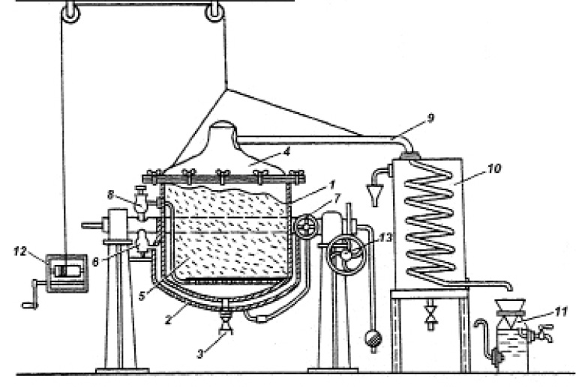
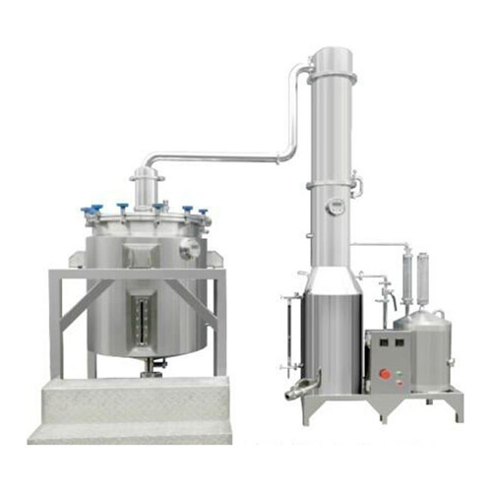
Metode de obţinere a produselor
Procesarea cu vapori de apă

Slide 8
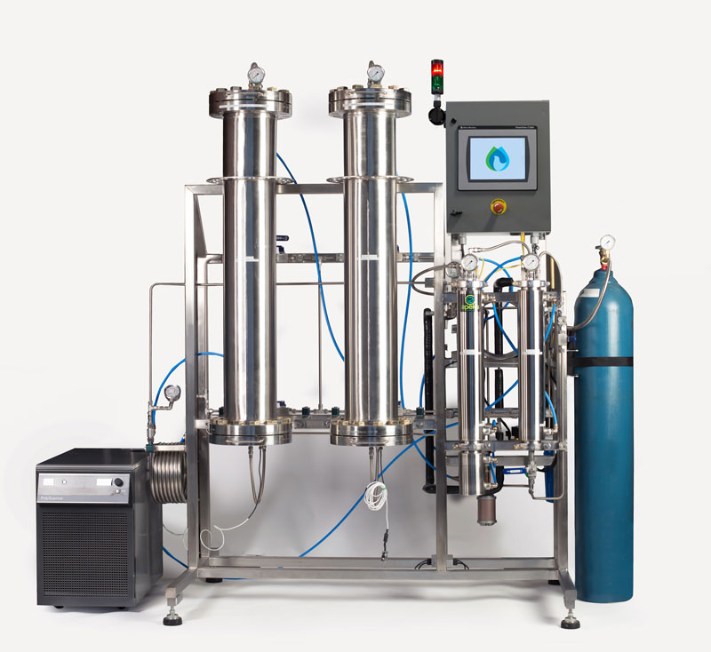
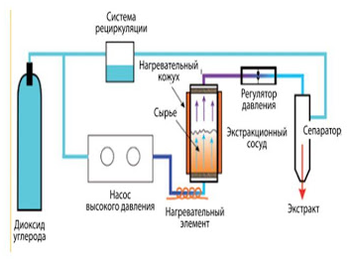
Procesarea CO₂ extracţie supercritică fluidică

Slide 9
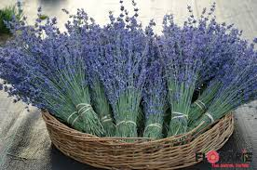
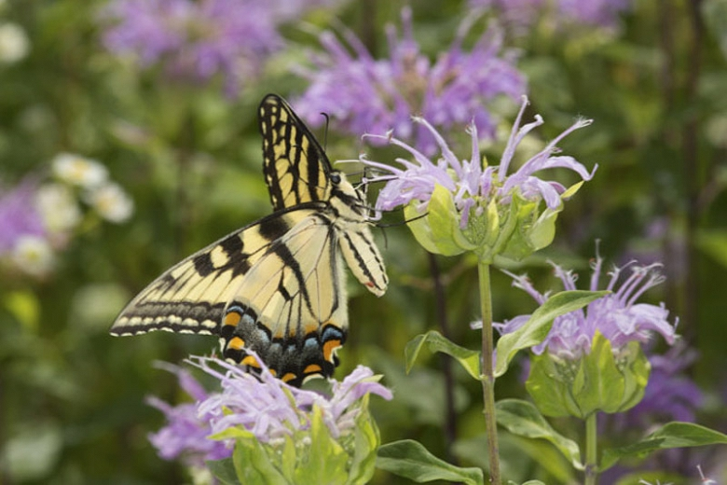
Produsele din plante aromatice și medicinale
Levănțică- Lavandula angustifolia
Plantă multianuală(25ani)
Produse-uleiuri
Monarda-Monarda fisstulosa
Plantă-perenă, multianuală,
Înmulîirea- semințe, vegetativ.
Produsul-ulei volatil, producerea de ceiaiuri, creme,siropuri, preparate pentru dezinfecția
încăperilor

Slide 10
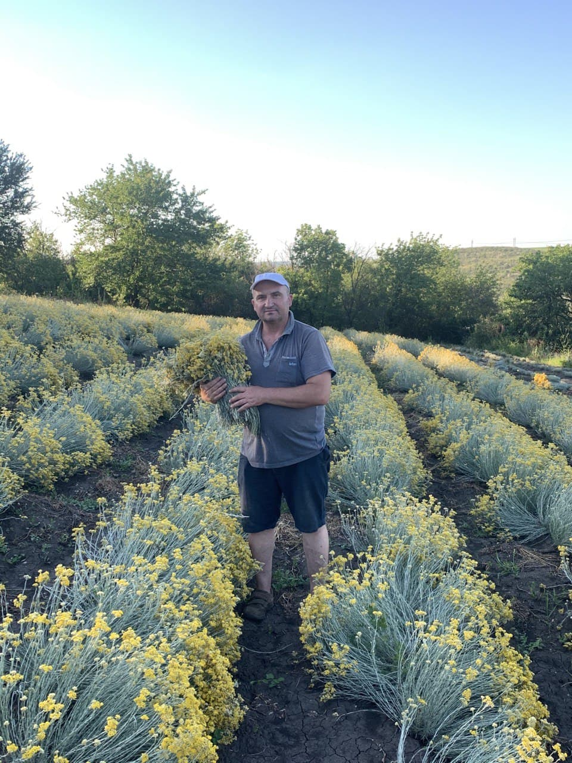
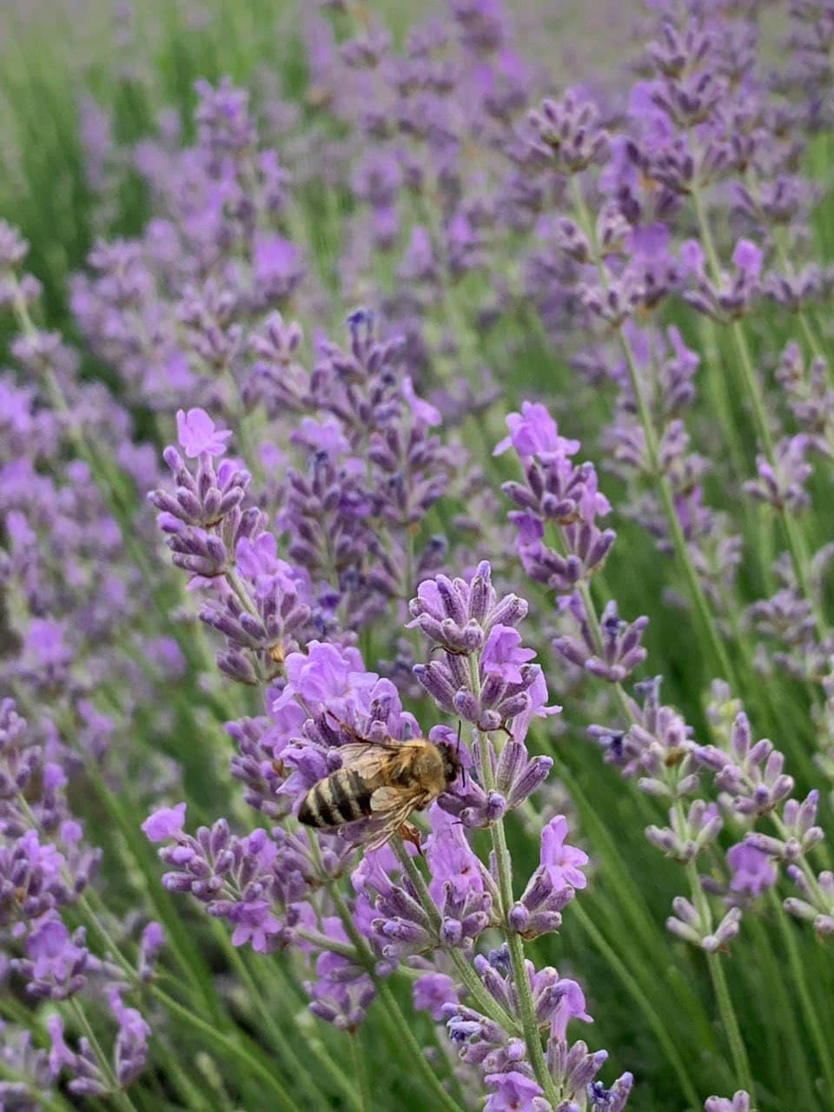
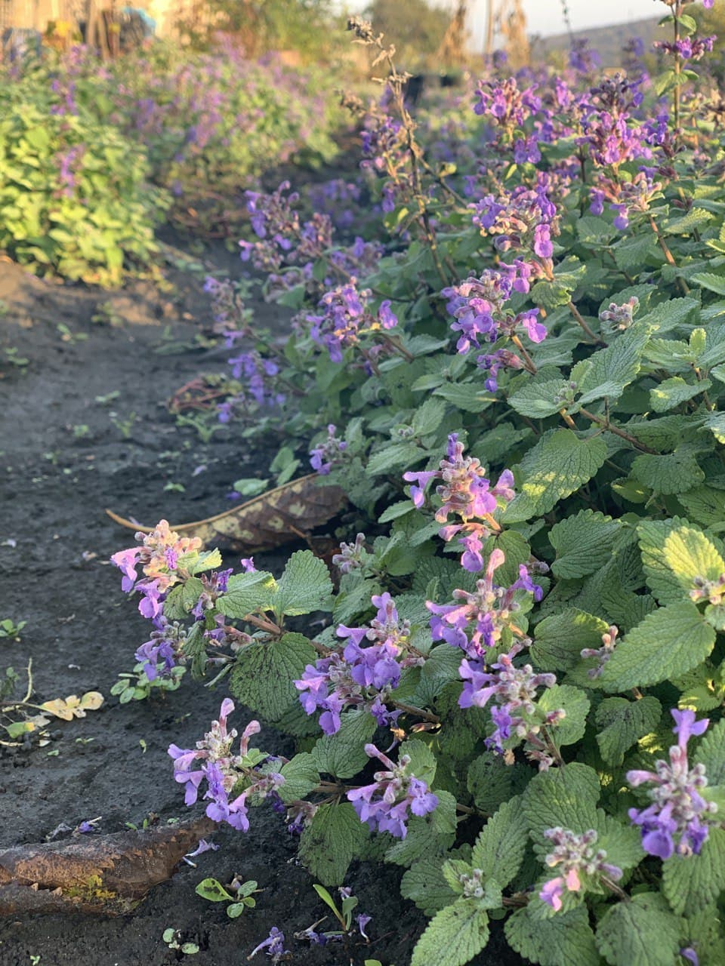
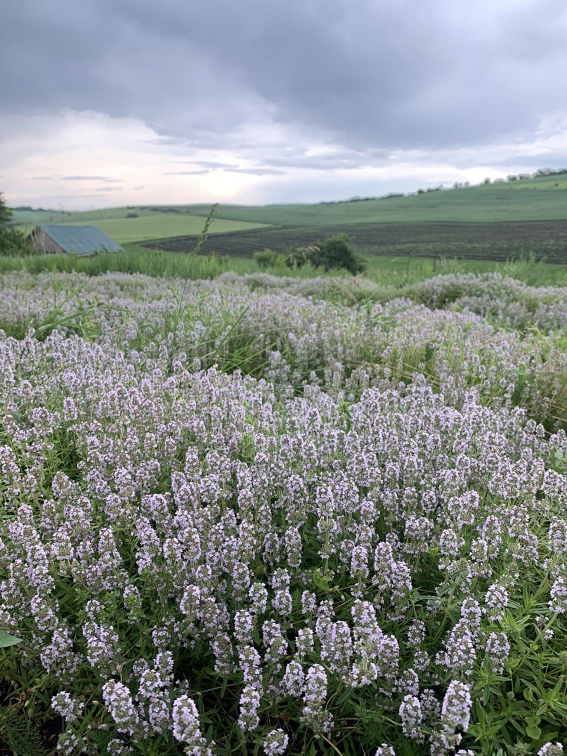

Slide 11
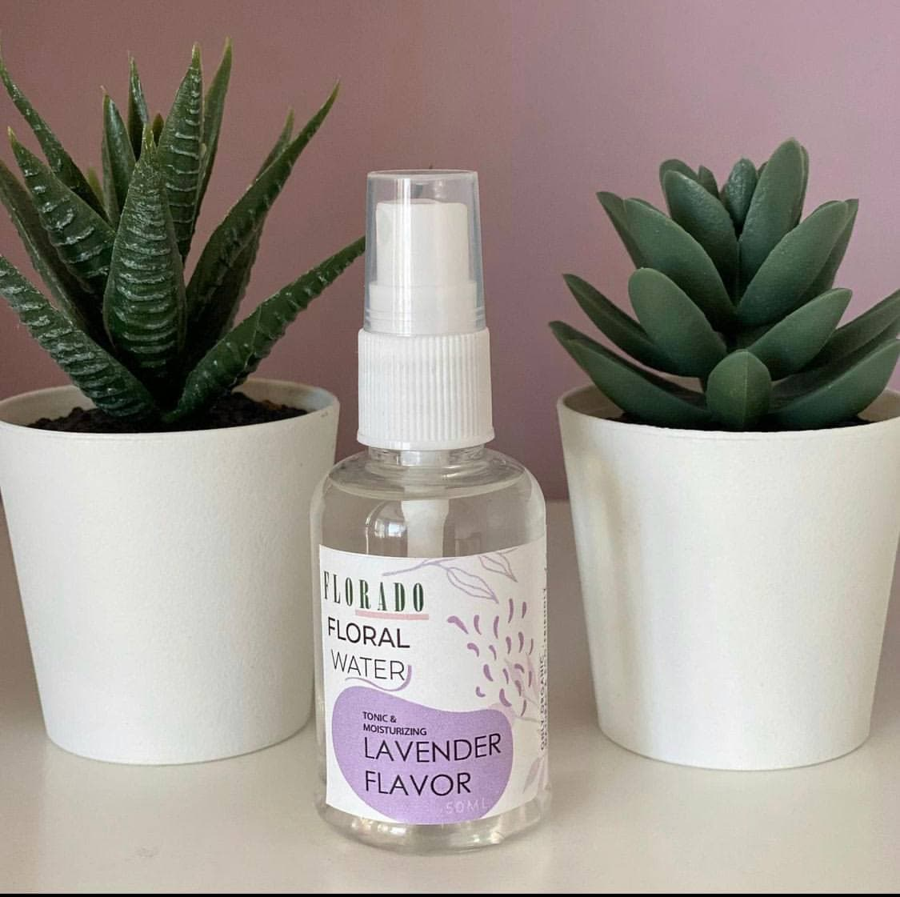
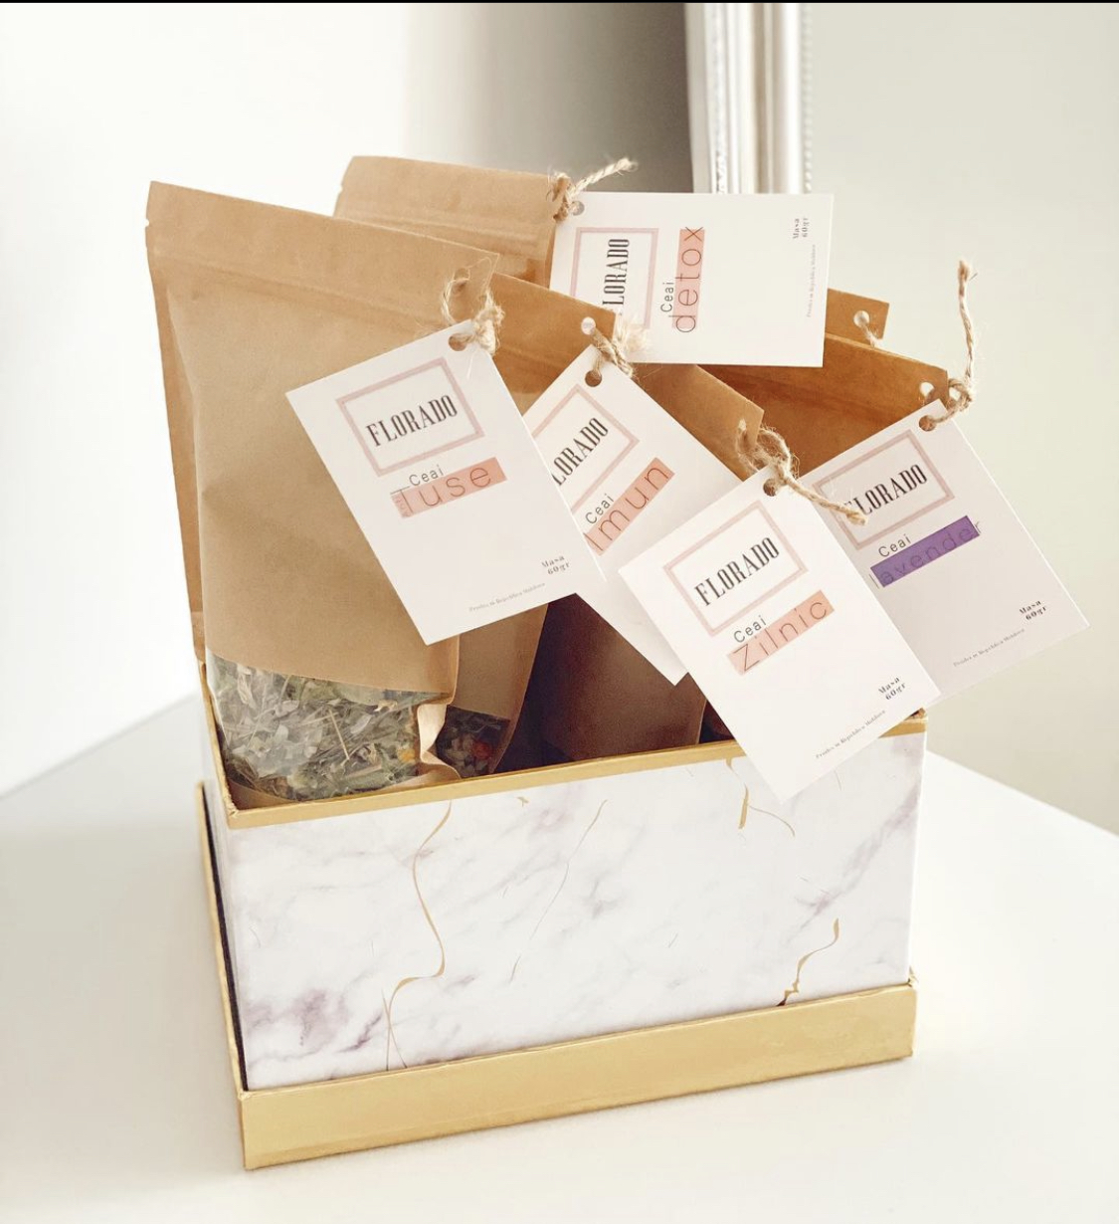
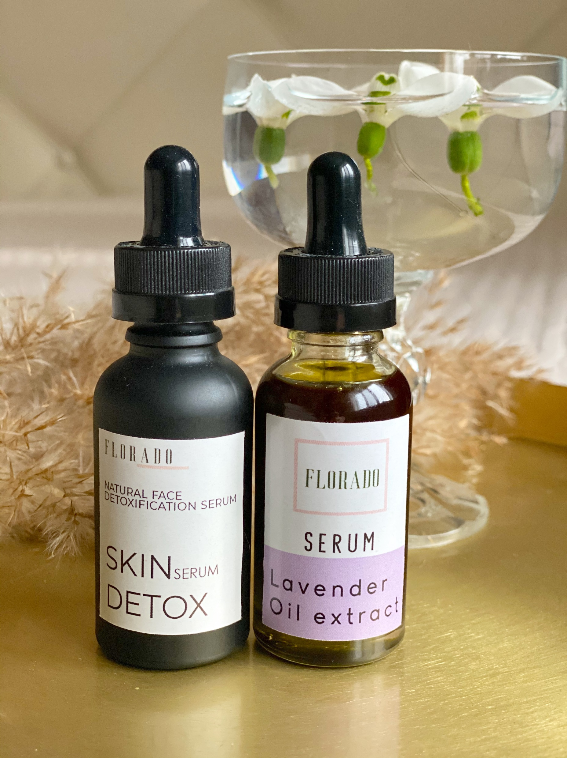
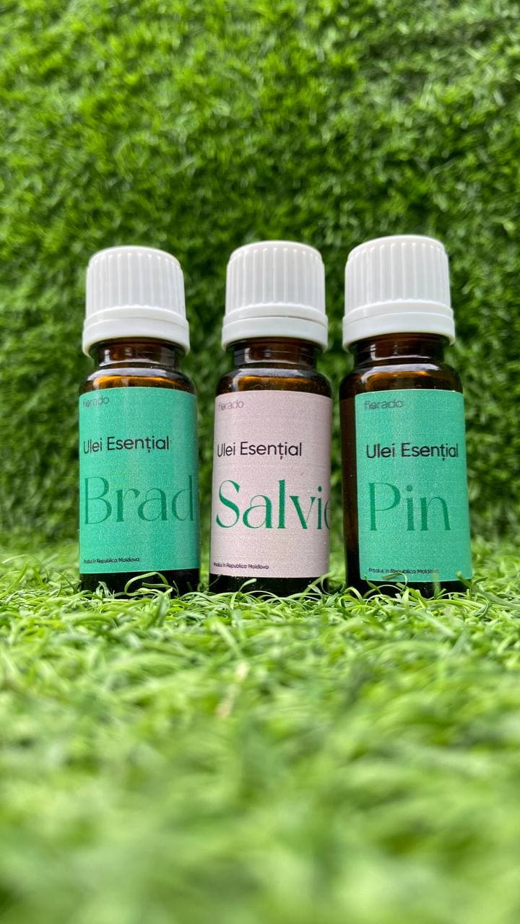
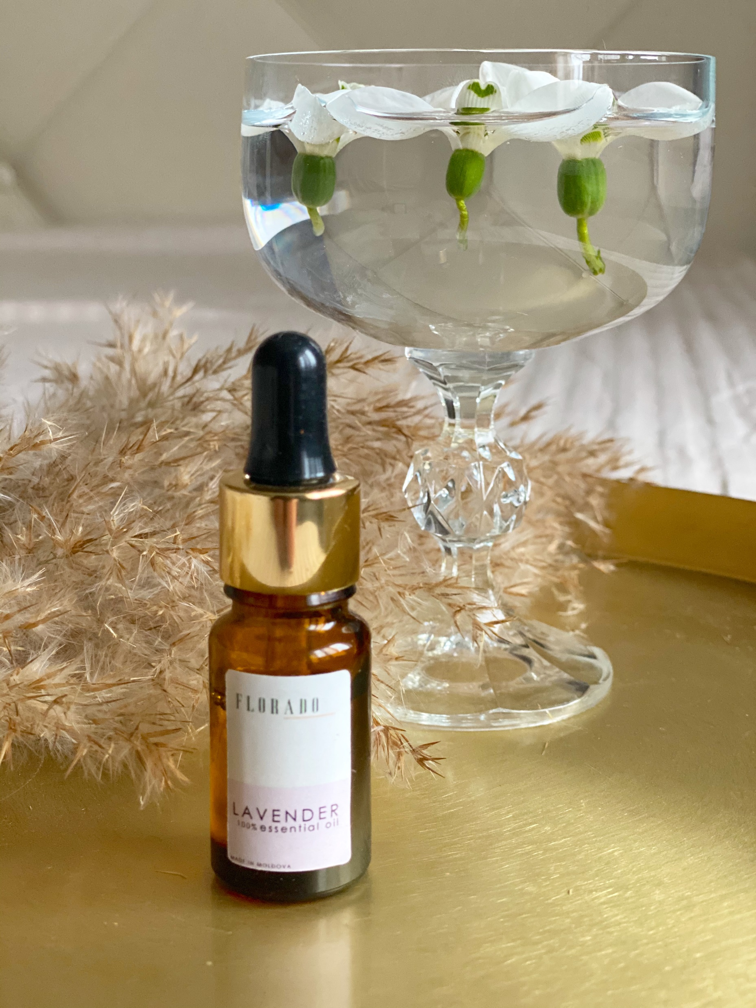

Slide 12


